Slide 1




KPI’s duurzame fruitteelt,
op weg naar nieuwe waardering
Henri Holster
29 augustus 2023
Strategische uitdaging
"Hoe duurzaam te telen en ontwikkelen in de fruitteelt,
rekening houdend met de risico's?"

Slide 2
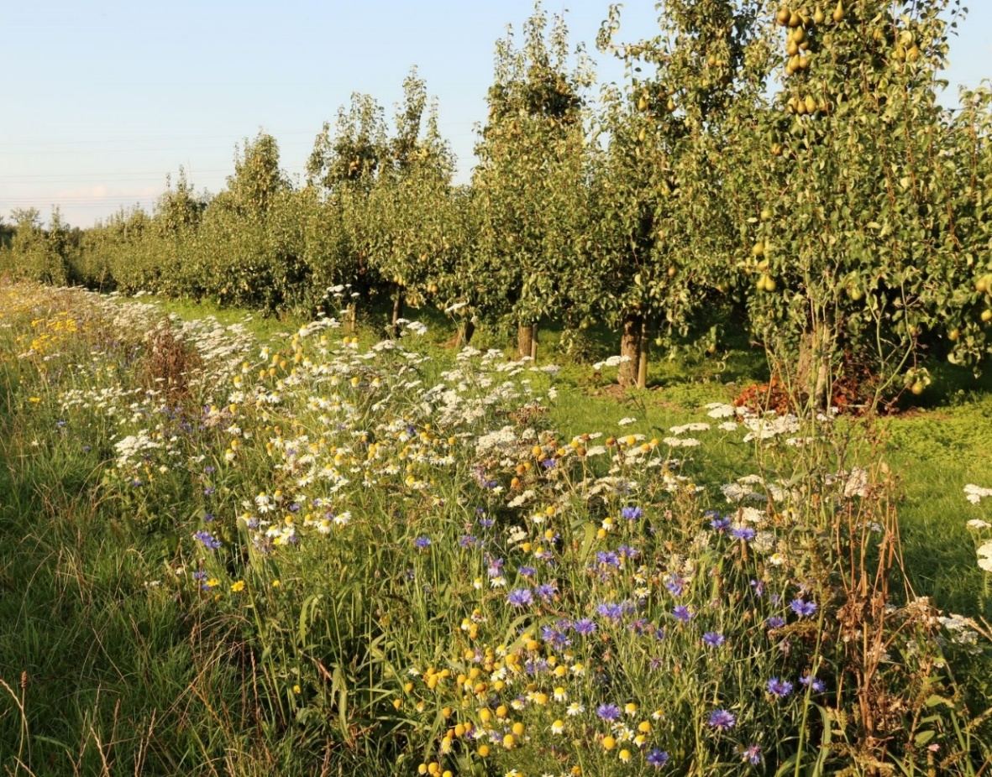
Over
Intro, de fruitteelt is anders
‘Routekaart’ naar het nieuwe waarderen
KPI’s en de praktijktest (voorlopige conclusies)
Anders rekenen en belonen
Triple-P rekenen voor nieuwe bedrijfsmodellen
De stem van de teler (Gerrit)

Slide 3


1. Intro: de fruitteelt is anders
Meerjarige teelt (7+ jaar) === nog 7 seizoenen tot 2030
Kostenniveau per ha hoog: +/- 27kEuro/ha (en stijgend)
Risico’s teelt en opbrengst hoog bij verandering inputs
Chemie vs natuur, water, meststoffen
          bijv. opbrengstderving door minder kwaliteit : uitval +20%
          Gemiddelde fruitteler staat financieel met de rug tegen de muur
          Toekomstperspectief essentieel voor bedrijfsopvolging
Prestatiebeloning om te stimuleren of sturen gaat niet om zomaar (direct) geld

Slide 4
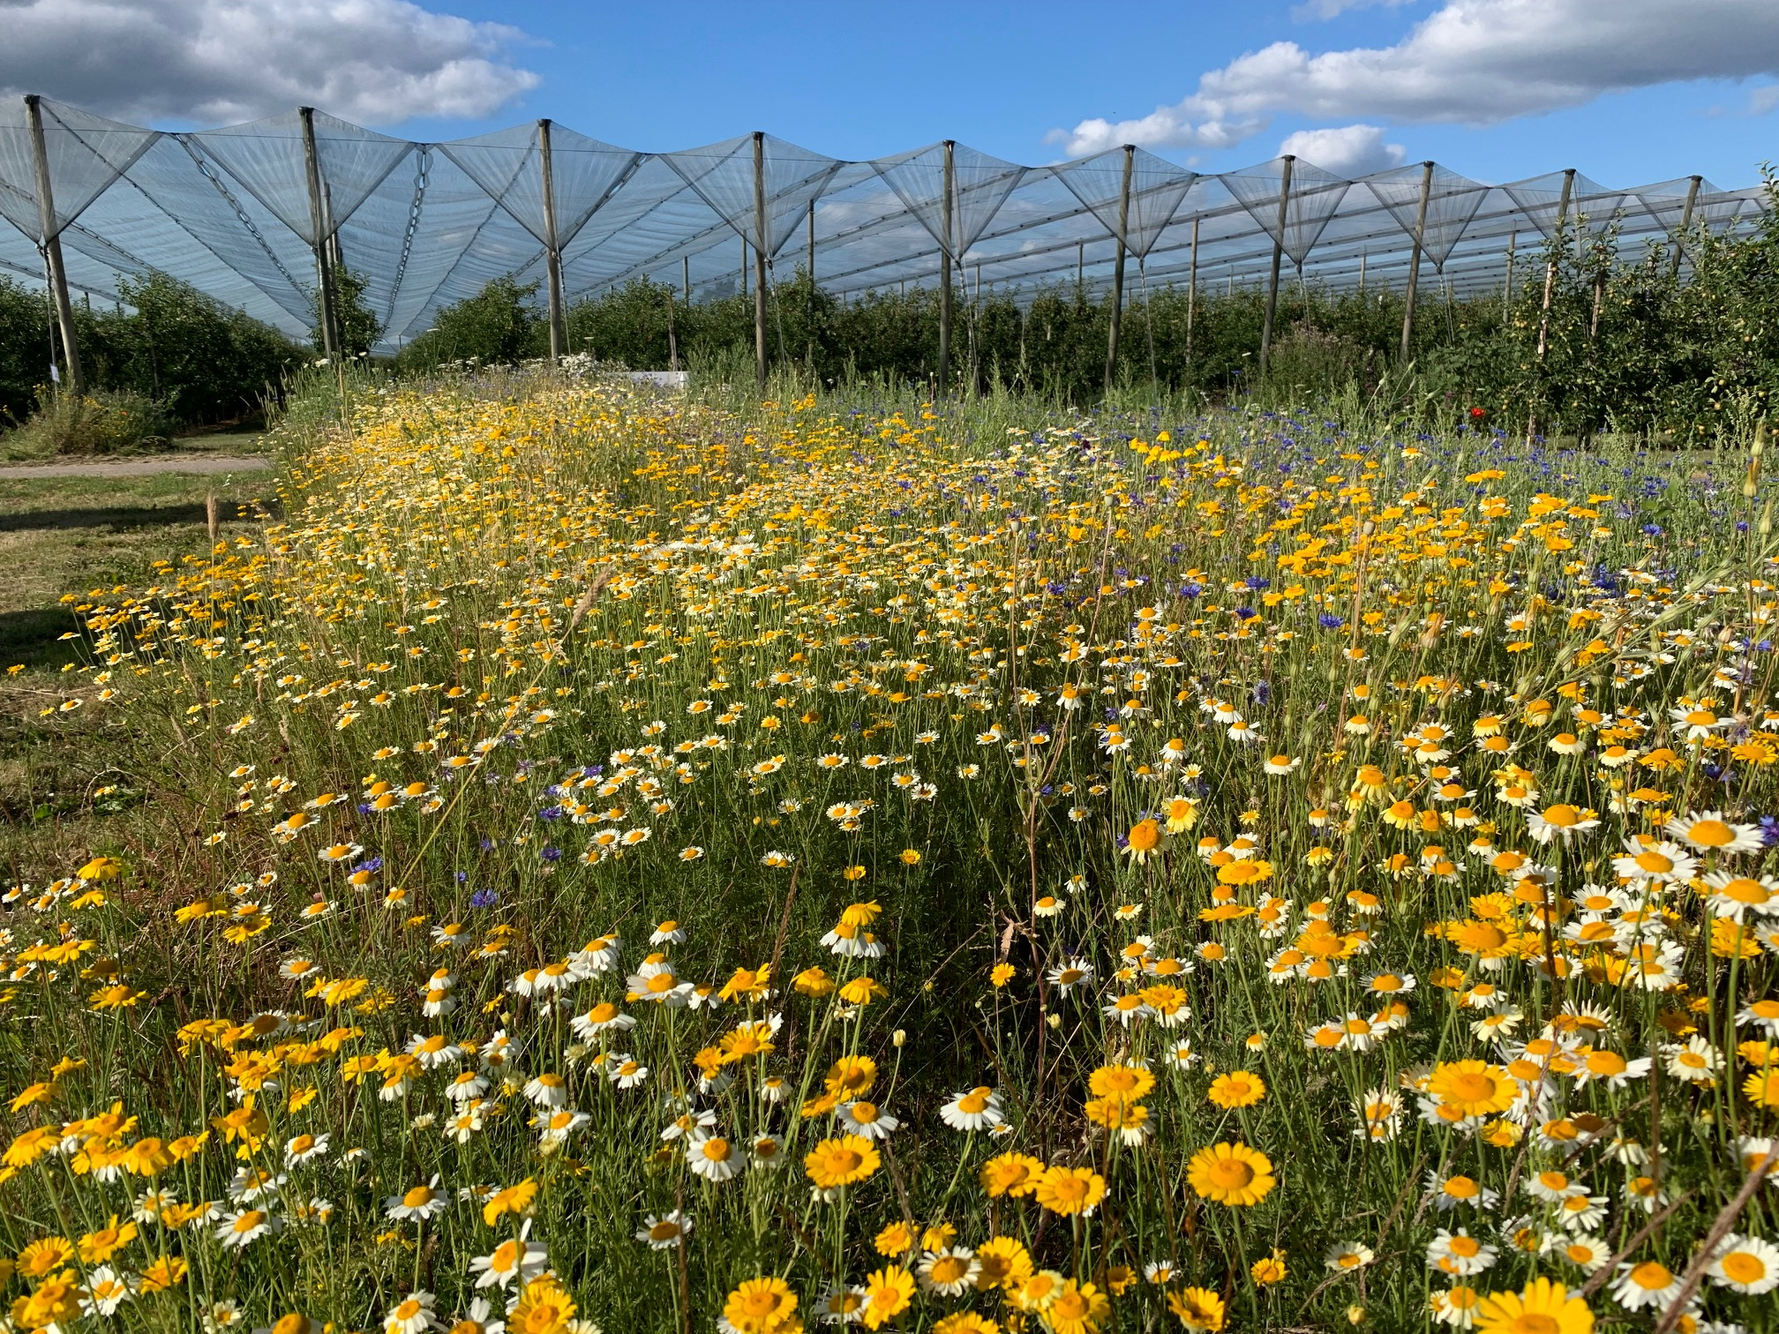
2. Routekaart naar het nieuwe waarderen

Slide 5
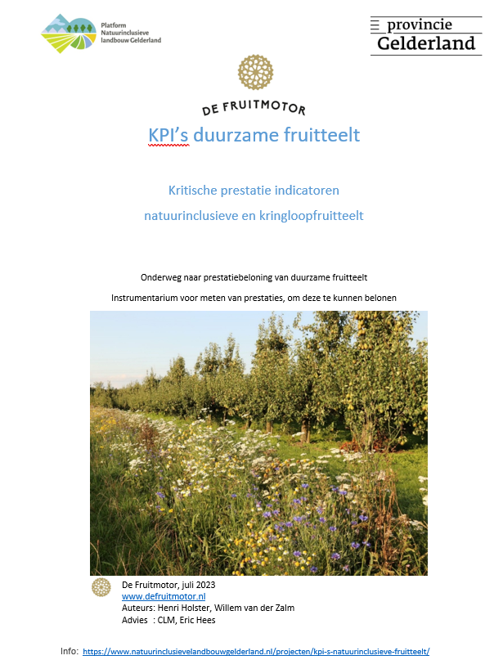
Routekaart naar het nieuwe waarderen
2021
Waarderings-systematiek
Voorlopige KPI’s (KPI-1)
Platform NIL Gld
2022
rapport juli ‘23
2023
Praktijktest
KPI-2 Gld (N=4)
KPI-k LNV
Kromme Rijnstreek
2024
Landschaps-
waarderingsmodel
Validatie indicatoren
Data en borging
Anders waarderen en belonen
Nieuwe bedrijfs/ketenmodellen
Triple-P / CSRD (EU)
Rekenen en verantwoorden
Transitiepaden + financiering
Opljnen en
waarderen
Voorbereiden en testen belonen
N=50 (telers), gebiedsproces / fonds, keten, retail, consument, nieuwe partijen …
Realiseren belonen
Diverse partijen en nieuwe vormen waarderen
2025
2026
2027
2028
loopt
te organiseren
2030

Slide 6

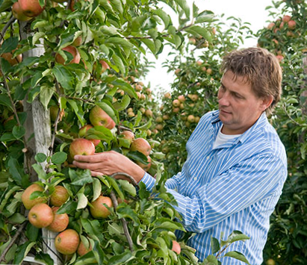
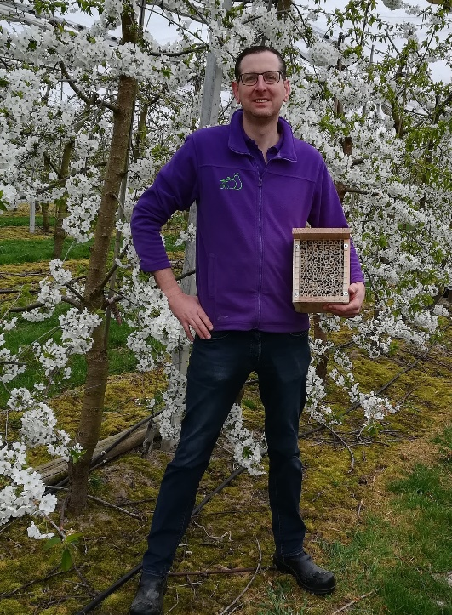
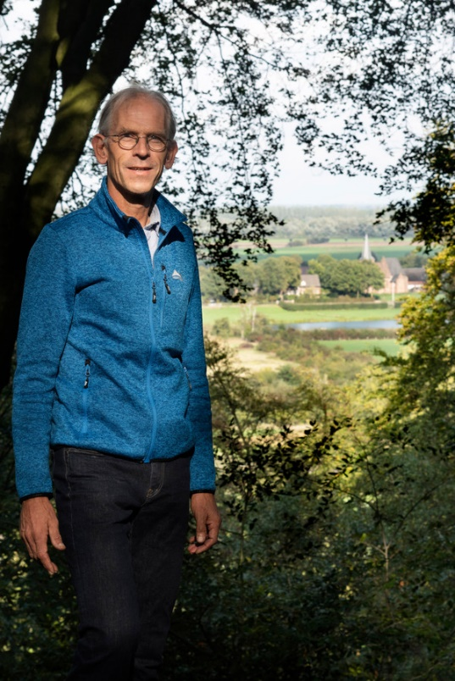







3. KPI’s fruit en praktijktest
Bert
Wessel
Arno (bio)
--- telers ---

Slide 7
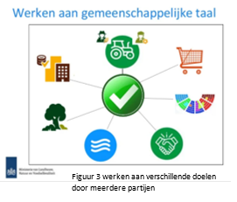
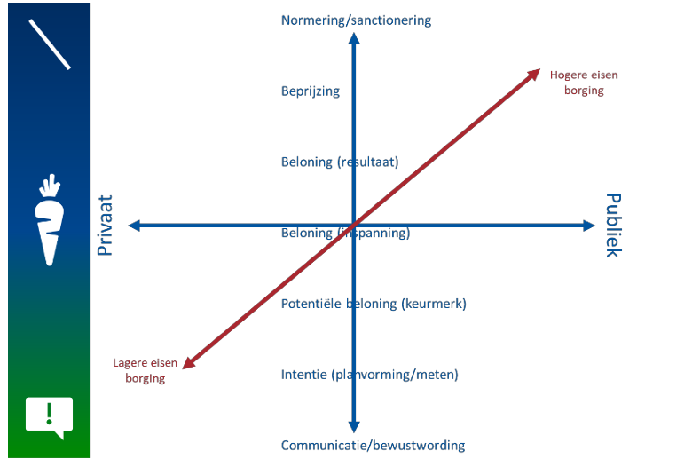
KPI’s, waarom, waarvoor?
Uniforme systematiek om te kunnen
Waarderen (nieuwe vormen)
Belonen (stapeling van beloning)
Lerend verbeteren via objectief meten en weten
Transitie duurzaam systeem
= integrale aanpak

Slide 8
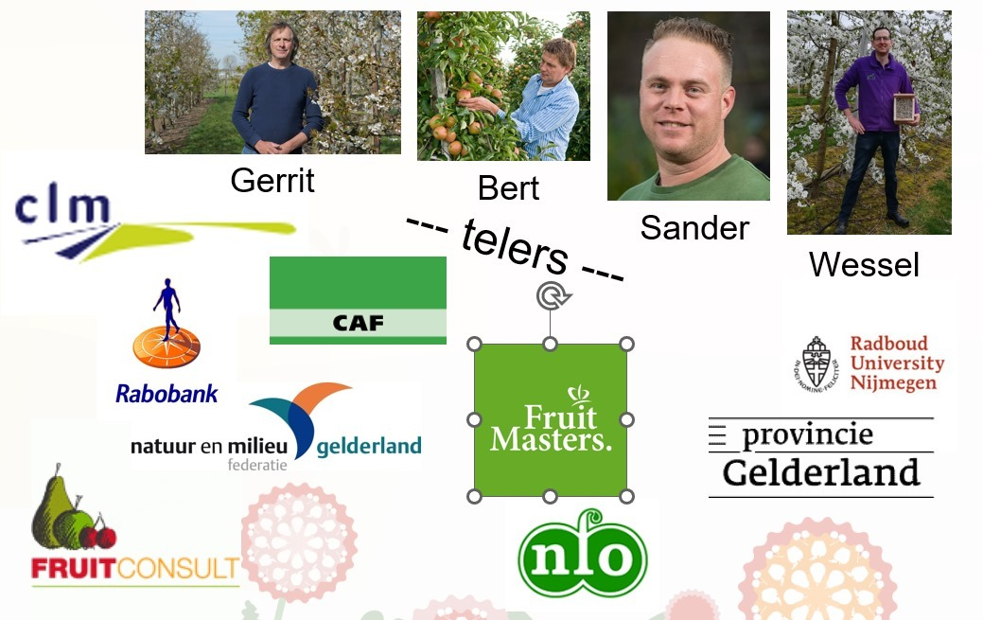
Praktijktest KPI’s Gld
”eerst maar ‘ns kijken of het werkt”
precisie-teler
(high tech)
korte keten
natuurinclusief
“teler-teler”
4 telers, diverse bedrijfsvoering
Fruitmotor, CLM en CAF
5 indicatoren
Klimaat
Bodem
Waterkwantiteit
Milieubelasting (GBM)
Biodiversiteit
Test op werkbaarheid
- Toepasbaar in de praktijk, voor de teler
- KPI als sturend systeem
- Werkend systeem te realiseren?
- Gaan telers zich anders gedragen
Prestatiebeloning: E 3.000,-/teler

Slide 9
Tussentijdse conclusies KPI test bron: Willem van der Zalm, interviews met telers
  A. Zijn KPI’s als sturingsmethode succesvol? Waarschijnlijk wel, maar nog veel onduidelijk
    De 5 indicatoren staan voor de doelen
    NB vormen van prestatiebeloning van belang.
    terughoudendheid bij delen data
    kosten-baten en vergoedingen en impact vooralsnog onduidelijk of niet geregeld
    verdienmodellen ??
  2. Is er een werkend systeem te realiseren? Volop mee bezig.
    Nog aandacht nodig voor:
    Ophaalbaarheid data
    Bevestigen werkbare indicatoren en streefwaarden, synchronisatie Kromme Rijnstreek, N=50 test. En werkend pas als waardering en beloning geregeld is. Weg te gaan komende 3-4 jaar
  3. Zijn de KPI’s goed toepasbaar in de praktijk? Lijkt van wel
    Telers zijn enthousiast en leren, doen interventies - de wortel werkt
    Diverse bedrijfssystemen – diverse resultaten
  4. Gaan tuinders zich anders gedragen door de KPI’s? In onderzoek
    Prestatiebeloning van 3.000 euro per bedrijf een zakcentje, zal niet de beweging maken
    Op zoek naar andere waarderingsvormen
    In gesprek met telers blijven over doelen en bijbehorende beloning
    Aandacht voor risico’s – gewasbescherming hoogste prioriteit

Slide 10
4. Anders rekenen en belonen
Nieuwe anders belonen moet, anders zijn de hoofddoelen niet haalbaar

Slide 11
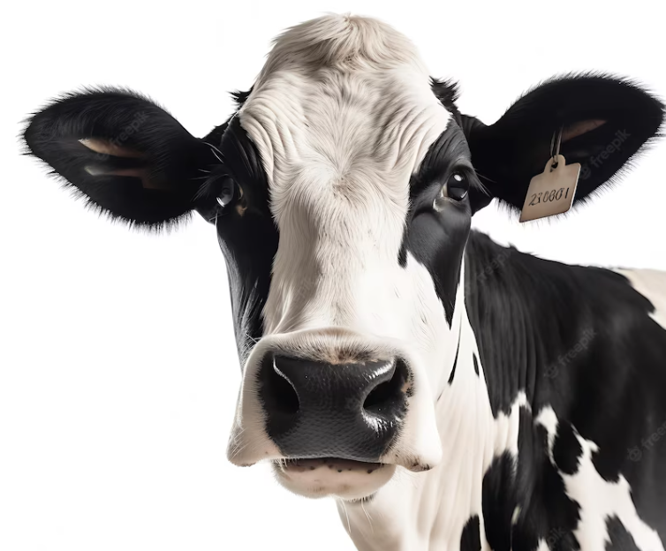
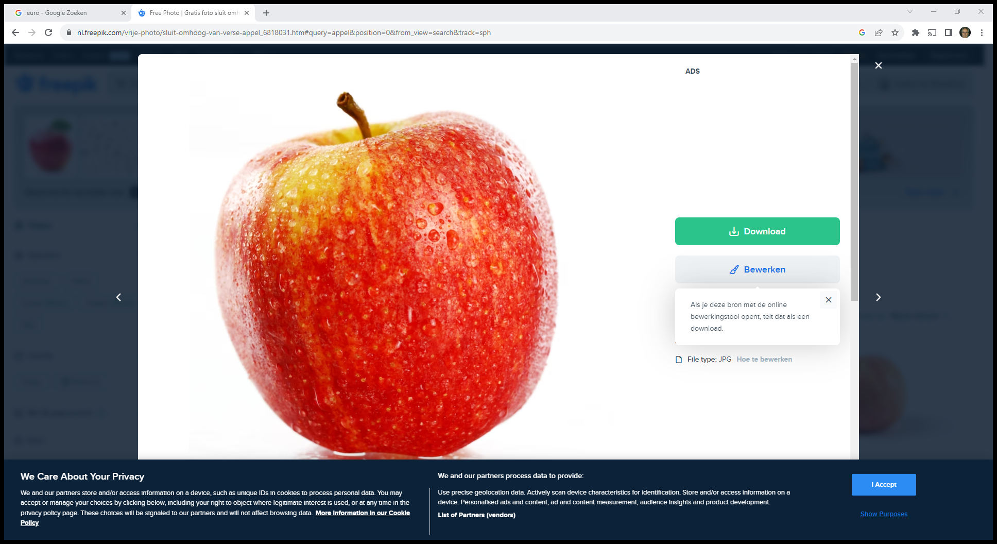
Prestatiebeloning melkvee vs fruitteelt (ter illustratie!!)
1.000.000 kg, 110 mk, 72 ha, RFC
omzet 500.000 Euro, 7.000/ha, 50 ct/kg
1.000.000 kg, 25 ha
omzet 650.000, 26.000/ha, 65 ct/kg
Mogelijke / maximale prestatiebeloning (in euro’s)
 | Melkvee | Fruitteelt hardfruit
Privaat (markt) | 22.000 (waarvan 15.000 uit klimaatdoelen) | Nog niet
Publiek
Eco-regelingen | 14.400 | 5.000
ANLb, GBDA, BM | 10.000 | 4.000
Landschapsfondsen | p.m. | p.m.
Anderen?? | i.o | i.o.
Totaal denkbaar (nu) | 50.000 | 10.000
Procentuele toeslag | 10% | 1,5%
Per ha | 694 euro | 400 euro
Per kg | 5 ct | 1 ct
en nog steeds de (opbrengst) risico’s

Slide 12
Besparing inputs vs opbrengstderving (ter illustratie!!)
Van 9.000 -> 7.000 kg melk/koe
bij substantiële reductie externe inputs
1.000.000 kg -> 800.000 kg
Besparing externe opbrengstderving (in euro’s)
 | Melkvee | Fruitteelt hardfruit
Besparing inputs
Krachtvoer en kunstmest |  | Via fertigatie of marginaal
Water | marginaal | Idem
Gewasbescherming | marginaal | Substantieel, maar vooral bij chemievrij (optie?)
Advies | substantieel | onduidelijk
Totaal denkbaar (nu) | 100.000 | p.m. 40.000
Procentuele besparing | -/- 20% | 6%
Opbrengstderving
Procentueel | 22% | 20%
Euro’s | 110.000 | 130.000
Verschil kg prijs |  | > 10 ct
Nb rekensom als richting!

Slide 13
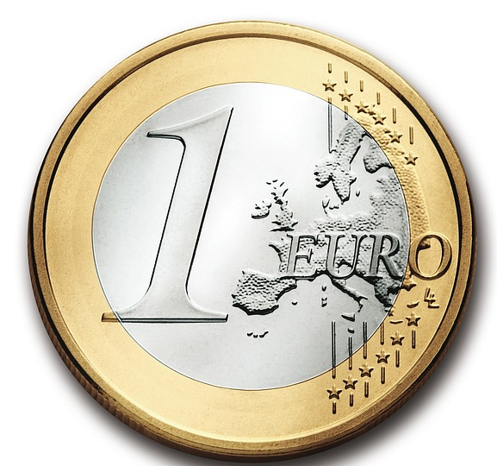
Op zoek naar anders belonen (voorbeelden)
➔ Via beperken ondernemersrisico
  Faunaschaderegeling; minder eigen risico bij geleverde prestaties biodiversiteit kan dit juridisch?
➔ Via ruimte om te ondernemen
Omgevingsvergunning en rentekorting bij investeringen
Differentiatie Waterschapsheffing en regelgeving kan dit juridisch? transitie is hele speelveld om!
➔Via toegang tot aankoop of afzetmarkt
Toegang tot middelen koppelen aan prestatie
Nieuwe NIL productconcepten (wie durft?)
Via nieuwe sturing/ substitutie van middelen
        N&M : heffing gebruik toxische middelen – investeren in NIL
        Consument en eerlijke prijs (true pricing)
Wie doet mee de waslijst te maken?
Doorrekenen impact (incl gewin)

Slide 14

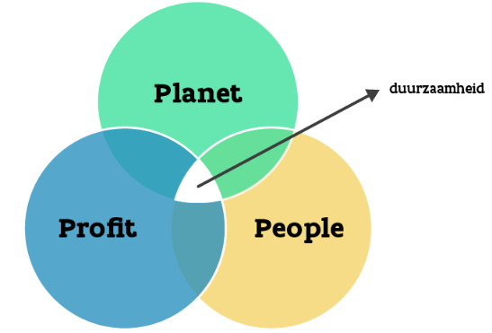
5. Triple-P rekenen voor nieuwe bedrijfsmodellen
rekenen met PWC, mmv De Fruitmotor, CAF en telers (fase 1)

Slide 15
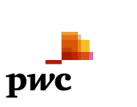
Triple-P rekenen voor nieuwe bedrijfsmodellen
Responsible Business Simulator
    Doorrekenen IMPACT (Triple-P) obv interventies op bedrijfsniveau
    Serie interventies maakt ander businessmodel
    Simuleren met interventies en gewenste duurzame investeringen
Waarom PwC?
    CSRD (Corporate Social Responsible Directive van de EU) in 2024! Verantwoording – Plan
    PWC ziet de uitdagingen in de fruitsector en wil een sustainable bijdrage leveren
Nut/bijdrage waardering
Als teler / keten in dialoog met de markt (privaat/publiek) over eerlijke beloning
Teler / keten bepaalt eigen bedrijfskeuzes/bedrijfsmodel obv doorrekening investeringen

Slide 16
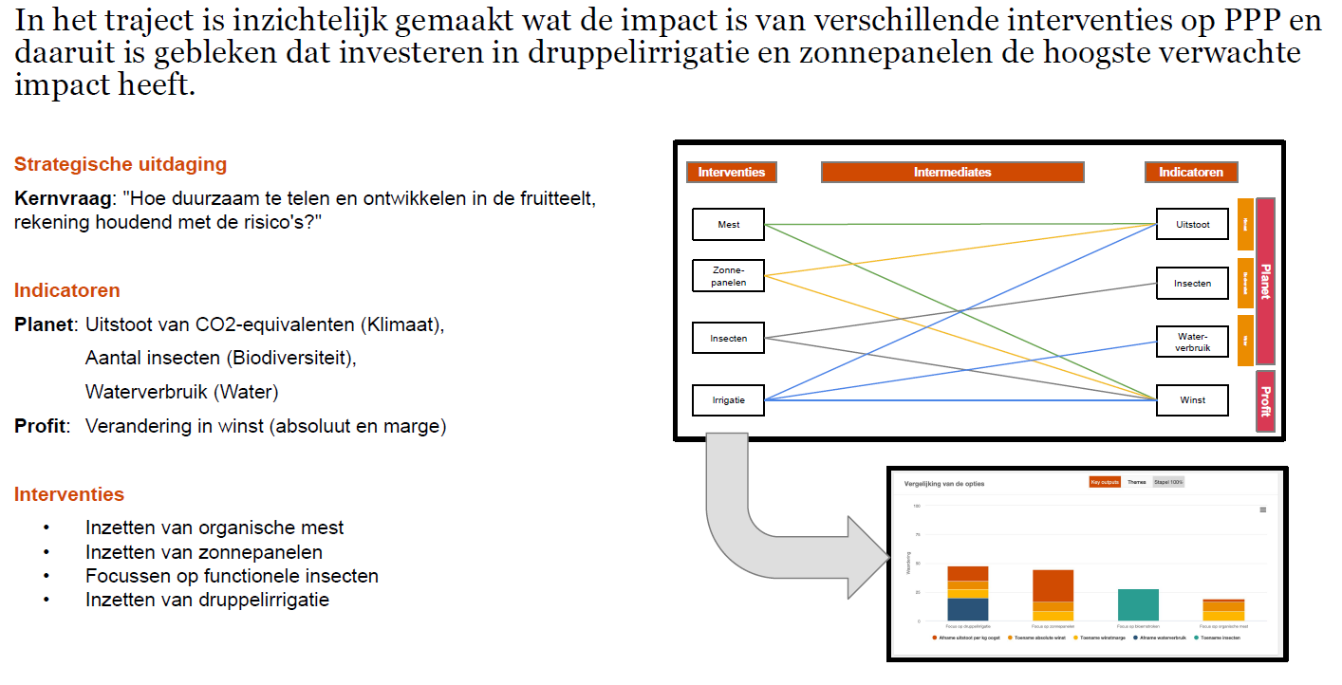

Slide 17
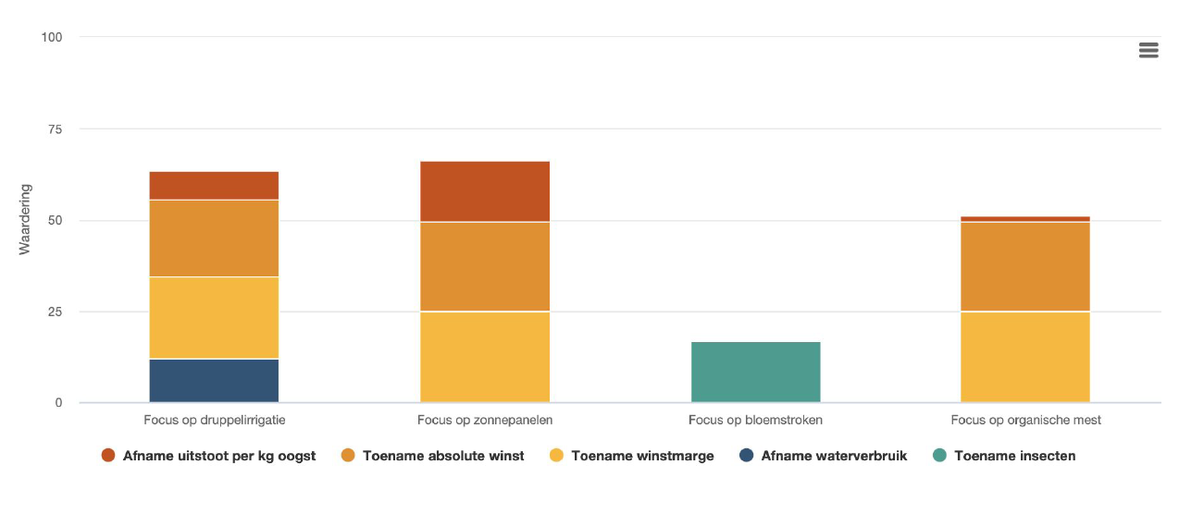
Screenshot

Slide 18
Nieuw waarderen (conclusies)
Fruitteelt is anders dan anderen, maar alle reden om gas te geven
Op zoek naar andere vormen van belonen, gericht op ...
- beperken ondernemersrisico
- ruimte om te ondernemen
- toegang tot aankoop of afzetmarkt
3. Prestatiebeloning Ja, maar vooral via productprijs (markt of ?)
        4 of via andere bedrijfsmodellen met een andere kosten/baten balans
        - agroforestry, ‘mengteelten’, nieuwe producten
        - industriefruit
        - korte keten, multifunctioneel (incl. zon, biobased?)

Slide 19
6. De stem van teler Gerrit

